Slide 1
L’UFFICIO SCOLASTICO REGIONALE PER IL LAZIO
Ricerca - azione
attività formative
Misure di accompagnamento alla seconda prova scritta Esame di Stato
In COLLABORAZIONE con le Istituzioni Scolastiche
Notes:
1

Slide 2
Nota n. 7354 del 26/11/2014
Schema di Regolamento recante norme per lo svolgimento della seconda prova scritta negli esami di Stato conclusivi dei corsi di studio di istruzione secondaria di secondo grado, a decorrere dall'anno scolastico 2014-2015 .
Necessità e urgenza di rendere conformi al nuovo assetto normativo dell'istruzione secondaria di secondo grado, a seguito del riordino avviato con I DPR 87, 88 e 89/2010 anche le modalità di svolgimento dell'esame di stato e in particolare della seconda prova scritta
(legge 10 dicembre 1997, n. 425 come modificata dalla legge 11 gennaio 2007, n. 1, DM n. 139 (non 41) 23 aprile 2003)

Slide 3
Legge n. 1/2007 - Art. 3. - (Contenuto ed esito dell'esame). - 1. L'esame di Stato conclusivo dei corsi di studio di istruzione secondaria superiore e' finalizzato all'accertamento delle conoscenze e delle competenze acquisite nell'ultimo anno del corso di studi in relazione agli obiettivi generali e specifici propri di ciascun indirizzo e delle basi culturali generali, nonche' delle capacità critiche del candidato. 2. L'esame di Stato comprende tre prove scritte ed un colloquio. La prima prova scritta e' intesa ad accertare la padronanza della lingua italiana o della lingua nella quale si svolge l'insegnamento, nonche' le capacità espressive, logico-linguistiche e critiche del candidato; la seconda prova, che può essere anche grafica o scrittografica, ha per oggetto una delle materie caratterizzanti il corso di studio. Negli istituti tecnici, negli istituti professionali, negli istituti d'arte e nei licei artistici le modalità di svolgimento tengono conto della dimensione tecnico-pratica e laboratoriale delle discipline coinvolte e possono articolarsi anche in più di un giorno di lavoro
DM 141/2003 Art. 2. Seconda prova scritta
1. La seconda prova scritta, che puo' essere anche grafica o scrittografica, ha lo scopo di accertare il possesso delle conoscenze specifiche del corso di studi frequentato dal candidato ed ha per oggetto una delle materie caratterizzanti il medesimo corso di studi, per le quali l'ordinamento vigente o le disposizioni relative alla sperimentazione prevedono verifiche scritte, grafiche o scrittografiche. Al candidato puo' essere data facolta' di scegliere tra piu' proposte. La suddetta materia e' individuata con decreto del Ministro dell'istruzione, dell'universita' e della ricerca, entro la prima decade del mese di aprile.

Slide 4
La C.M. n.89 del 18 ottobre 2012 relativa alle valutazioni periodiche aveva previsto che ii voto debba essere espressione di sintesi valutativa e debba fondarsi su una pluralita di prove di verifica riconducibili a diverse tipologie, coerenti con le strategie metodologiche-didattiche adottate dai docenti.
Pertanto, si invitano le scuole, pur nel rispetto della loro autonomia didattica ,
a far effettuare agli studenti delle classi dell'ultimo anno anche verifiche scritte nelle materie caratterizzanti i relativi indirizzi di studio, in coerenza con gli obiettivi di apprendimento di linee guida e indicazioni nazionali.
Modalita di svolgimento de/la seconda prova scritta
Con la stesso schema di regolamento sono indicate, inoltre, le diverse tipologie e modalità con cui si svolgera la seconda prova scritta, individuate sulla base degli elementi innovativi e comunque caratterizzanti introdotti con le citate "lndicazioni nazionali", per i licei, e "Linee guida", per i tecnici e professionali
Per lo svolgimento della seconda prova, in particolare negli istituti tecnici e professionali, gli studenti potranno eventualmente avvalersi anche delle conoscenze e competenze maturate attraverso le esperienze di alternanza scuola lavoro, stage e formazione in azienda.

Slide 5
Decreto 39 Individuazione materie oggetto seconda prova scritta ed Affidamento materie ai commissari esterni
C.M. n. 1/2015 Materie e svolgimento della seconda prova scritta degli esami di Stato Elementi caratterizzanti seconda prova scritta
Tali tipologie e modalita sono state individuate sulla base degli elementi innovativi e caratterizzanti introdotti con i Decreti del Presidente della Repubblica nn. 87, 88 e 89 del 2010 e quindi con le "lndicazioni nazionali", per i licei, e le "Linee guida", per i tecnici e professionali, secondo quanta previsto nel citato schema di Regolamento.
e , finalmente……………

Slide 6
MINISTERO DELL'ISTRUZIONE, DELL'UNIVERSITA' E DELLA RICERCA
DECRETO 29 gennaio 2015, n. 10 (identica a C.M. 1/2015, a parte art.i)
Regolamento recante norme per lo svolgimento della seconda prova
scritta degli esami di Stato conclusivi dei corsi di studio di
istruzione secondaria di secondo grado. (15G00021)
(GU n.45 del 24-2-2015)
Seconda prova scritta degli esami di Stato conclusivi dei corsi di studio di istruzione secondaria di secondo grado
1. La seconda prova scritta degli esami di Stato conclusivi dei corsi di studio di istruzione secondaria di secondo grado, che puo‘ essere anche grafica o scrittografica, compositivo/esecutiva musicale e coreutica,
ha lo scopo di accertare il possesso delle conoscenze, abilita' e competenze specifiche acquisite dal candidato nell'ultimo anno del corso di studio frequentato, relativamente ai risultati di apprendimento indicati nei decreti del Presidente della Repubblica nn. 87, 88, 89 del 2010, e verte su una delle materie caratterizzanti il corso di studio, tenuto conto degli indirizzi, articolazioni ed opzioni in cui sia eventualmente strutturato.

Slide 7
Analizziamo quindi in profondità i DPR 87, 88, 89 con particolare riferimento
all’ identità degli Istituti, rispetto al precedente ordinamento, alla nuova organizzazione dei percorsi formativi, alle connessioni con i processi di valutazione, con le competenze, con la valutazione delle competenze , ed infine in relazione e collegamento al DECRETO 29 gennaio 2015, n. 10
ed a quanto indicato per lo svolgimento della seconda prova scritta degli Esami di Stato.
SECONDA PARTE COLLEGAMENTO CON DOCUMENTO PDF
Confronto Istituti e Licei Regolamenti
LICEO DELLE SCIENZE UMANE OPZIONE ECONOMICO SOCIALE
www.liceoeconomicosociale.it

Slide 8
QUALE DIDATTICA
Didattica: complesso di interventi volti a progettare, allestire, gestire, valutare ambienti di apprendimento (adesso si parla di didattica laboratoriale, didattica per competenze, progettazione curricolare, progettazione formativa, formare per competenze)
Ambiti della progettualità didattica
m o d e l l i e t e o r i e d e l l a c on o s c e n z a
Livelli: teorico-epistemico didattico-progettuale tecnologico
Gestore umano: L’insegnante
Organizzazione di strumenti, metodi, (approccio curricolare)
Impiego di dispositivi: meccanici, interpersonali (modelli costruttivistici
Notes:
8

Slide 9
Come si apprende
due svolte fondamentali:
Taglio costruttivistico
Taglio oggettivistico
Anni ‘50
Anni ‘ 80
Anni recenti
Conoscenza come prodotto di una costruzione attiva del soggetto, che si svolge in un contesto concreto in forme di collaborazione e negoziazione sociale
Comportamentismo skinneriano ….. nascita della scienza cognitiva…. con i suoi risvolti sul versante cibernetico, psico-neurologico obiettivi…U.D.
Unità di apprendimento
Didattica basata sulle competenze
tecnologie istruzione programmata
H.I.P./I.A.
Le nuove tecnologie, internet
Notes:
9

Slide 10
TECNOLOGIE, INFORMATICA E DIDATTICA
Costruttivismo e didattica
Gli ambienti di apprendimento di taglio costruttivistico dovrebbero:
Dare enfasi alla costruzione della conoscenza e non alla sua riproduzione
Presentare compiti autentici contestualizzati più che astratti
Alimentare pratiche riflessive
Permettere costruzioni di conoscenze dipendenti dal contesto
Favorire la costruzione cooperativa della conoscenza attraverso forme di negoziazione sociale (cooperative learning…community of learners…)
Notes:
10

Slide 11
TECNOLOGIE, INFORMATICA E DIDATTICA
Costruttivismo e nuove tecnologie
Oggi il costruttivismo si allea con le nuove tecnologie:
Apprendimento centrato sulle attività dell’allievo, Apprendimento per progetti Impiego più articolato delle risorse, delle tecnologie, anche come mezzo per alleggerire il complesso carico organizzativo, didattico, Metacognizione come superamento del sistema classe-scuola verso lo scenario della classe globale Tecnologie come apertura di nuovi canali comunicativi e cooperativi FAD / Portali per apprendimento a distanza, Ambienti di apprendimento Moodle ecc-
Notes:
11

Slide 12
TECNOLOGIE, INFORMATICA E DIDATTICA
Alfabetizzazione informatica e competenze di base
Le prime forme di interazione con la realtà degli oggetti costruiti
L'alfabetizzazione informatica costituisce un elemento indispensabile nella costruzione delle competenze di base allo scopo di far acquisire agli allievi, utilizzando il loro personale patrimonio di esperienze, quegli strumenti concettuali e operativi che permettono una prima forma di interazione con la realtà degli oggetti prodotti dall'uomo.
Bibliografia: A. Calvani,V. Marinelli
Notes:
12

Slide 13
UN PO’ DI CON - FUSIONE
conoscenze
Competenze, competenze di base, competenze trasversali
abilità
Capacità
Risultati di apprendimento
Obiettivi di apprendimento
Obiettivi specifici di apprendimento
La matrice dei processi - ambiti
Competenze chiave di cittadinanza
Contenuti matematici ,organizzati in ambiti
Gli ambiti dei contenuti
I processi cognitivi coinvolti nella risoluzione
Notes:
13

Slide 14
ISTITUTI TECNICI
SETTORE TECNOLOGICO
Indirizzo “Meccanica, Meccatronica ed Energia”
“Meccanica, macchine ed energia”,
risultati di apprendimento :
padroneggiare l’uso di strumenti tecnologici con particolare attenzione alla sicurezza nei luoghi di vita e di lavoro, alla tutela della persona, dell’ambiente e del territorio;
utilizzare, in contesti di ricerca applicata, procedure e tecniche innovative e migliorative, in relazione ai campi di propria competenza;
analizzare criticamente il contributo apportato dalla tecnologia allo sviluppo dei saperi e al cambiamento delle condizioni di vita;
intervenire nelle diverse fasi e livelli del processo produttivo, dall’ideazione alla realizzazione del prodotto, per la parte di propria competenza, utilizzando gli strumenti di progettazione, documentazione e controllo
orientarsi nelle dinamiche dello sviluppo scientifico e tecnologico, anche con l’utilizzo di appropriate tecniche d’indagine;
orientarsi nella normativa che disciplina i processi produttivi del settore di riferimento, con particolare attenzione sia alla sicurezza sui luoghi di vita e di lavoro sia alla tutela dell’ambiente e del territorio.

Slide 15
Disciplina: DISEGNO, PROGETTAZIONE E ORGANIZZAZIONE INDUSTRIALE
risultati di apprendimento:
padroneggiare l’uso di strumenti tecnologici con particolare attenzione alla sicurezza nei luoghi di vita e di lavoro, alla tutela della persona, dell’ambiente e
del territorio;
utilizzare, in contesti di ricerca applicata, procedure e tecniche innovative e migliorative, in relazione ai campi di propria competenza;
analizzare criticamente il contributo apportato dalla tecnologia allo sviluppo dei saperi e al cambiamento delle condizioni di vita;
intervenire nelle diverse fasi e livelli del processo produttivo, dall’ideazione alla realizzazione del prodotto, per la parte di propria competenza, utilizzando gli strumenti di progettazione, documentazione e controllo;
riconoscere e applicare i principi dell’organizzazione, della gestione e del controllo dei diversi processi produttivi;
orientarsi nella normativa che disciplina i processi produttivi del settore di riferimento, con particolare attenzione sia alla sicurezza sui luoghi di vita e di lavoro sia alla tutela dell’ambiente e del territorio.

Slide 16
ISTITUTI TECNICI
Settore Tecnologico Indirizzo Trasporti e Logistica
articolazione: Costruzione del mezzo
Struttura, costruzione, sistemi e impianti del mezzo ”,
risultati di apprendimento
Utilizzare modelli appropriati per investigare su fenomeni e interpretare dati sperimentali;
riconoscere, nei diversi campi disciplinari studiati, i criteri scientifici di affidabilità delle conoscenze e delle conclusioni che vi afferiscono;
utilizzare le reti e gli strumenti informatici nelle attività di studio, ricerca e approfondimento disciplinare;
padroneggiare l’uso di strumenti tecnologici con particolare attenzione alla sicurezza nei luoghi di vita e di lavoro, alla tutela della persona, dell’ambiente e del territorio;
utilizzare, in contesti di ricerca applicata, procedure e tecniche per trovare soluzioni innovative e migliorative, in relazione ai campi di propria competenza; intervenire nelle diverse fasi e livelli del processo produttivo, dall’ideazione alla realizzazione del prodotto, per la parte di propria competenza, utilizzando gli strumenti di progettazione, documentazione e controllo;
riconoscere e applicare i principi dell’organizzazione, della gestione e del controllo dei diversi processi produttivi;
Orientarsi nella normativa che disciplina i processi produttivi del settore di riferimento, con particolare attenzione sia alla sicurezza sui luoghi di vita e di lavoro sia alla tutela dell’ambiente e del territorio..

Slide 17
ISTRUZIONE PROFESSIONALE SETTORE SERVIZI
Indirizzo “Servizi Commerciali”
risultati di apprendimento:
utilizzare le reti e gli strumenti informatici nelle attività di studio, ricerca e approfondimento disciplinare;
essere sensibili alle differenze di cultura e di atteggiamento dei destinatari, al fine di fornire un servizio il più possibile personalizzato;
sviluppare ed esprimere le proprie qualità di relazione, comunicazione, ascolto, cooperazione e senso di responsabilità nell'esercizio del proprio ruolo;
svolgere la propria attività operando in équipe e integrando le proprie
competenze con le altre figure professionali, al fine di erogare un servizio di qualità;
contribuire a soddisfare le esigenze del destinatario, nell’osservanza degli aspetti deontologici del servizio;
padroneggiare l'uso di strumenti tecnologici con particolare attenzione alla sicurezza nei luoghi di vita e di lavoro, alla tutela della persona, dell'ambiente e del territorio.

Slide 18
MATEMATICA
LINEE GENERALI E COMPETENZE
….Al termine del percorso didattico
lo studente avrà approfondito i procedimenti caratteristici del pensiero matematico (definizioni, dimostrazioni, generalizzazioni, formalizzazioni),
conoscerà le metodologie di base per la costruzione di un modello matematico di un insieme di fenomeni,
saprà applicare quanto appreso per la soluzione di problemi, anche utilizzando strumenti informatici di rappresentazione geometrica e di calcolo. Tali capacita operative saranno particolarmente accentuate nel percorso del liceo scientifico, con particolare riguardo per quel che riguarda la conoscenza del calcolo infinitesimale e dei metodi probabilistici di base.
L'insegnamento della matematica offre numerose occasioni per acquisire familiarità con tali strumenti e per comprenderne il valore metodologico.
Il percorso, quando ciò si rivelerà opportuno, favorirà l’uso di questi strumenti, anche in vista del loro uso per il trattamento dei dati nelle altre discipline scientifiche. L’uso degli strumenti informatici è una risorsa importante che sarà introdotta in modo critico, senza creare l’illusione che essa sia un mezzo automatico di risoluzione di problemi e senza compromettere la necessaria acquisizione di capacita di calcolo mentale. L’ampio spettro dei contenuti che saranno affrontati dallo studente richiederà che l’insegnante sia consapevole della necessita di un buon impiego del tempo disponibile. Ferma restando l’importanza dell’acquisizione delle tecniche, verranno evitate dispersioni in tecnicismi ripetitivi o casistiche sterili che non contribuiscono in modo significativo alla comprensione dei problemi.
L'approfondimento degli aspetti tecnici, sebbene maggiore nel liceo scientifico che in altri licei, non perderà mai di vista l’obiettivo della comprensione in profondità degli aspetti concettuali della disciplina. L’indicazione principale e: pochi concetti e metodi fondamentali, acquisiti in profondità.

Slide 19
OBIETTIVI SPECIFICI DI APPRENDIMENTO
QUINTO ANNO
Nell’anno finale lo studente approfondirà la comprensione del metodo assiomatico e la sua utilità concettuale e metodologica anche dal punto di vista della modellizzazione matematica.
Gli esempi verranno tratti dal contesto dell’aritmetica, della geometria euclidea o della probabilità ma è lasciata alla scelta dell’insegnante la decisione di quale settore disciplinare privilegiare allo scopo.
Geometria
Relazioni e funzioni
Dati e previsioni
Scheda operativa di lavoro
Ed adesso alcuni riferimenti ai diversi tipi di competenze in europa

Slide 20
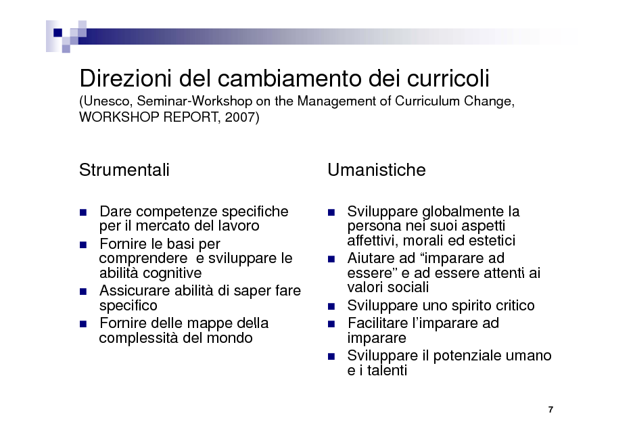
I nuovi saperi e le competenze strumentali, umanistiche

Slide 21
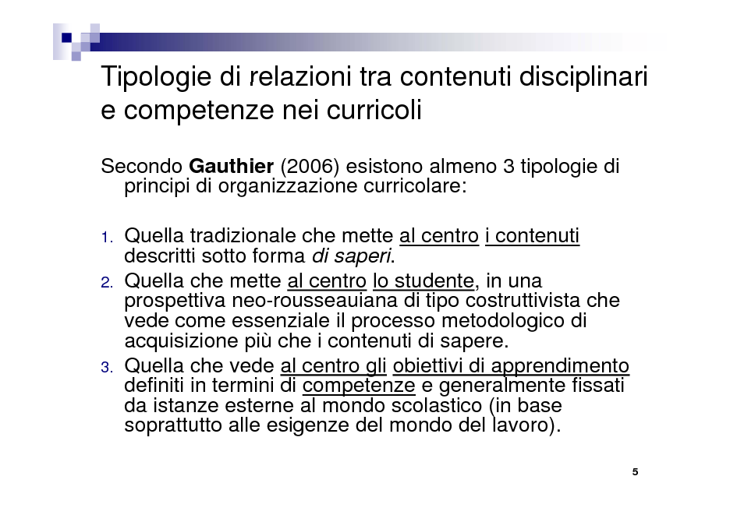
I nuovi sapere e le competenze

Slide 22
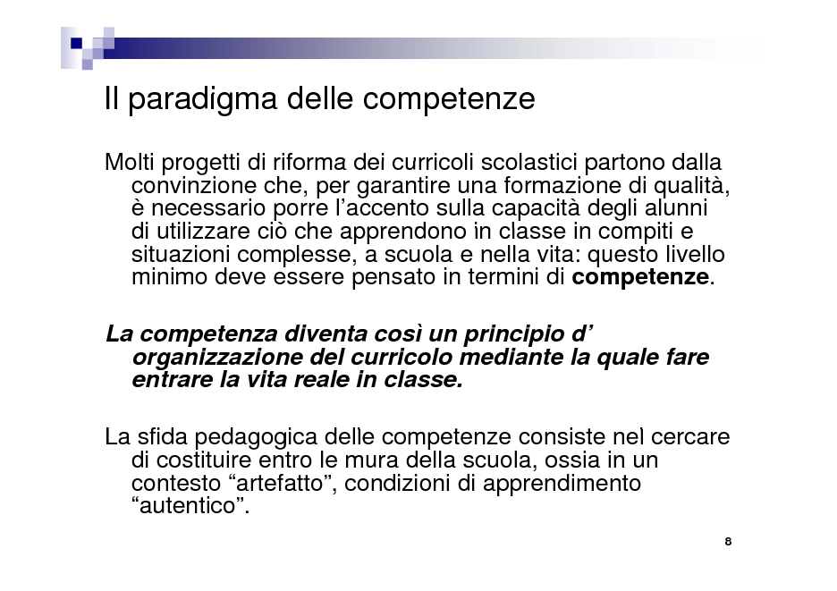
le competenze

Slide 23
Sono state elaborate, a livello internazionale/nazionale molte liste delle competenze. Si possono distinguere le seguenti tipologie di competenze Gauthier (2006):
Competenze legate alla literacy fondamentali, es. lettura, matematica, scienze)
Competenze strumentali da integrare nei curricoli
Competenze di utilizzazione dei saperi, cioè orientate all’uso dei saperi a livello personale, sociale, professionale
Competenze generali relative al lavoro intellettuale globalmente inteso
Competenze concernenti l’attività umana nella vita personale professionale o di cittadinanza (life skills)

Slide 24
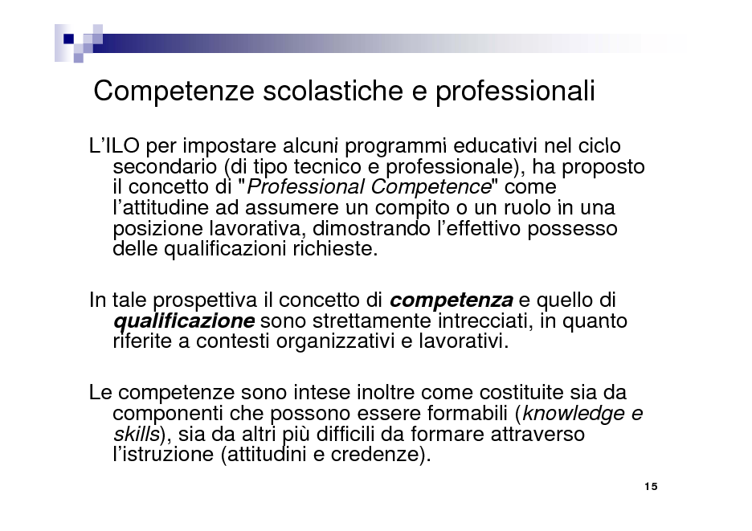
le competenze
* ILO Organizzazione Internazionale del Lavoro

Slide 25
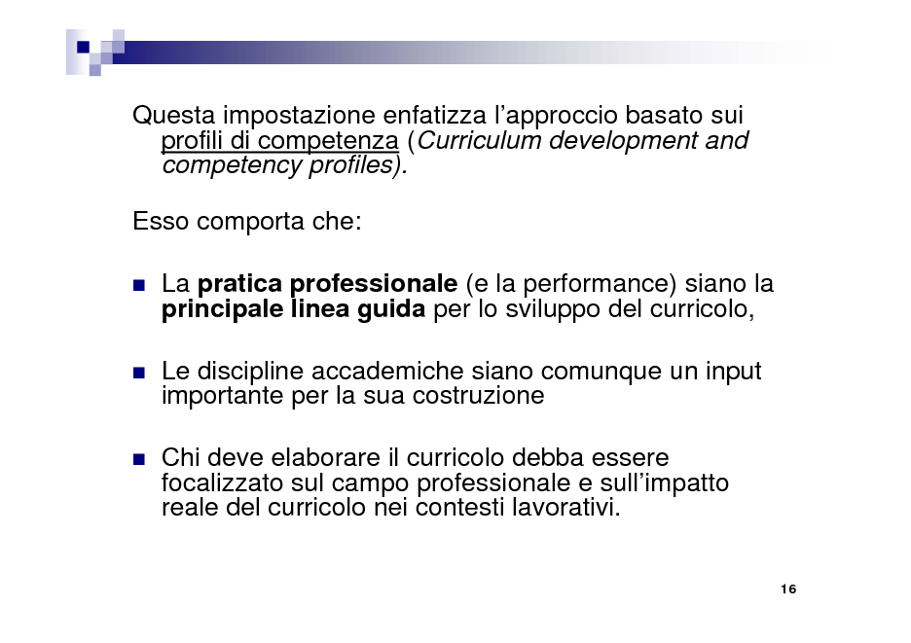
le competenze

Slide 26
I profili di competenza fanno riferimento:
Livello professionale di riferimento
I ruoli (orientati al compito o al processo)
Ciclo di sviluppo organizzativo
Le varianti di contesto
Gli indicatori comportamentali ( che definiscono le competenze in termini osservabili e misurabili – livelli di padronanza

Slide 27
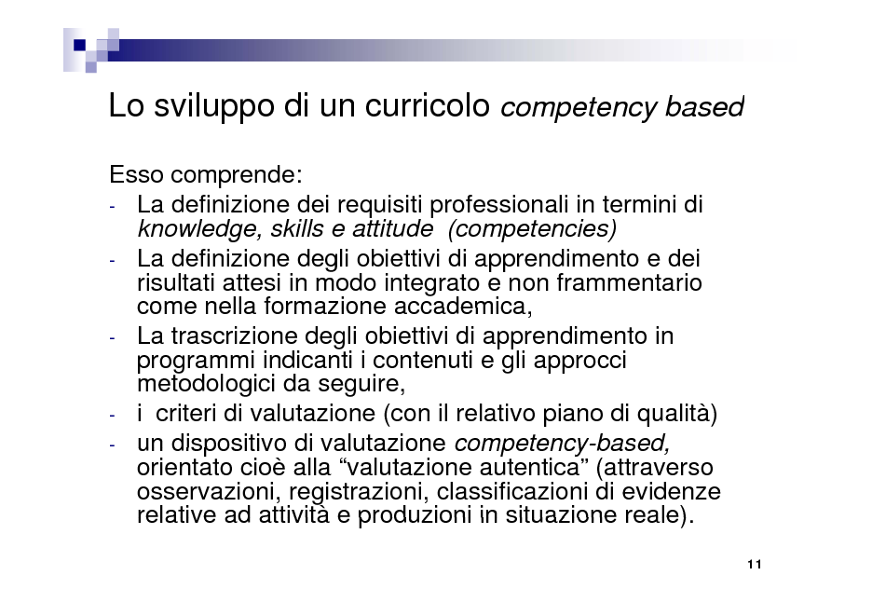
Curricolo e competenze

Slide 28
Curricolo e competenze

